Slide 1
Преобразования и достижения РУССКОЙ КУЛЬТУРЫ И НАУКИ
Мудрец избегает всякой крайности.
Лао Цзы

Slide 2
Наука и образование
Важнейшие нововведения :
1.Массовое создание школ различной направленности
2.Введение гражданской азбуки в 1708 году
3.Издание первой печатной газеты «Ведомости»
4.Открытие в Петербурге Общественной библиотеки в 1714 году
5.В 1714 году начала работу Кунсткамера, а также военно-морской и артиллерийский музей
6.Создание академии наук в 1724 году

Slide 3
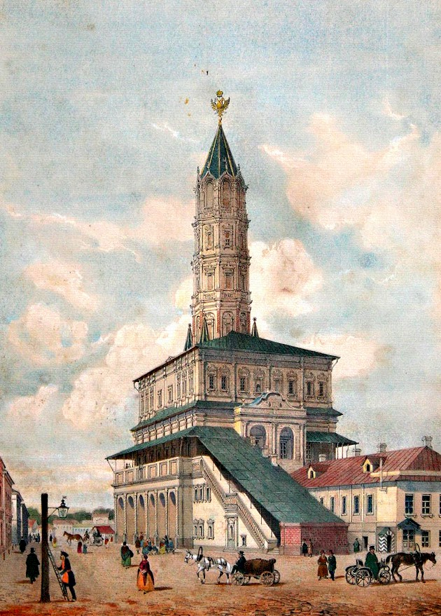
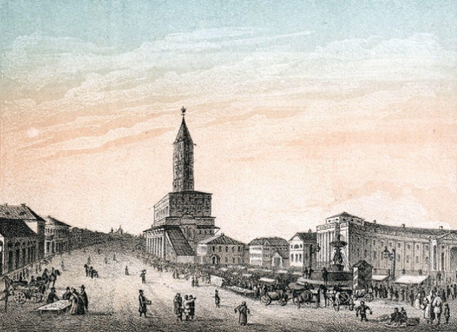
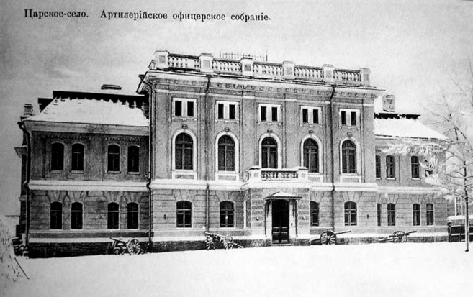
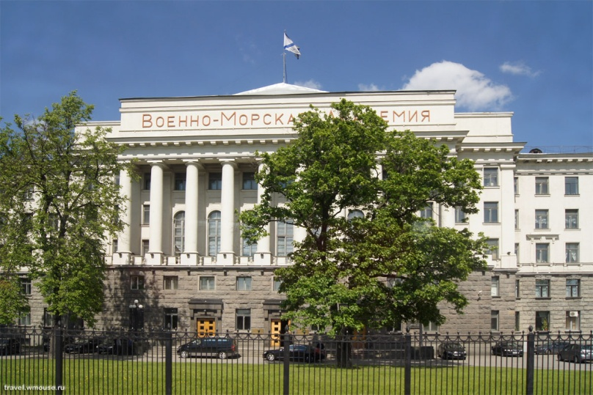
Как представляется образование в петровскую эпоху

Slide 4
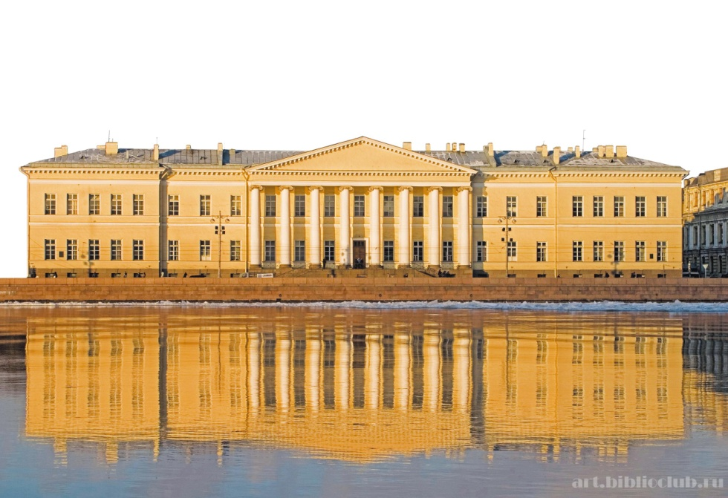
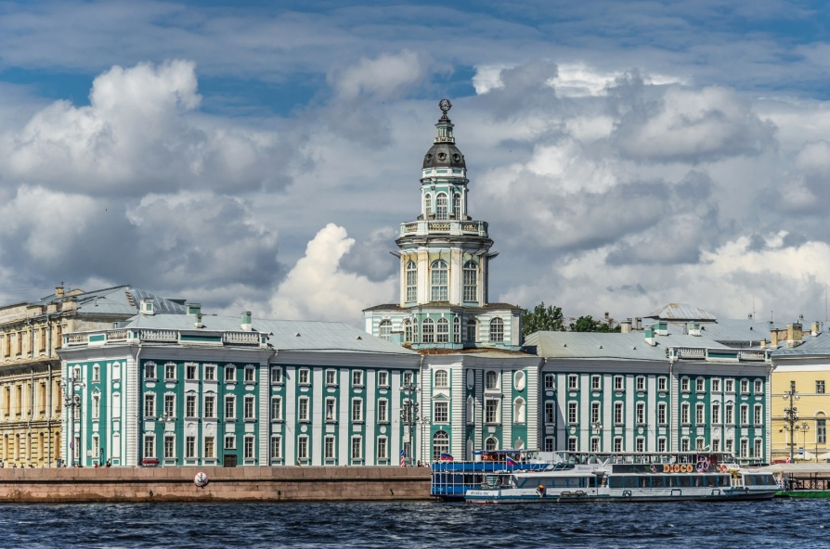
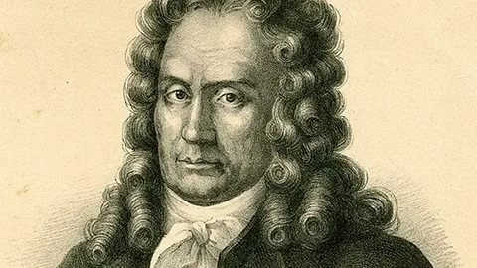
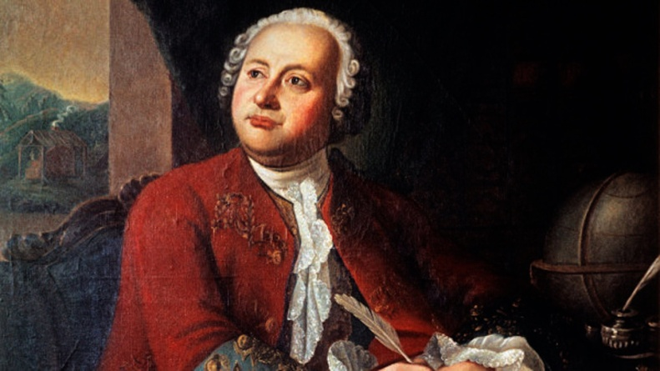
Создание академии наук

Slide 5
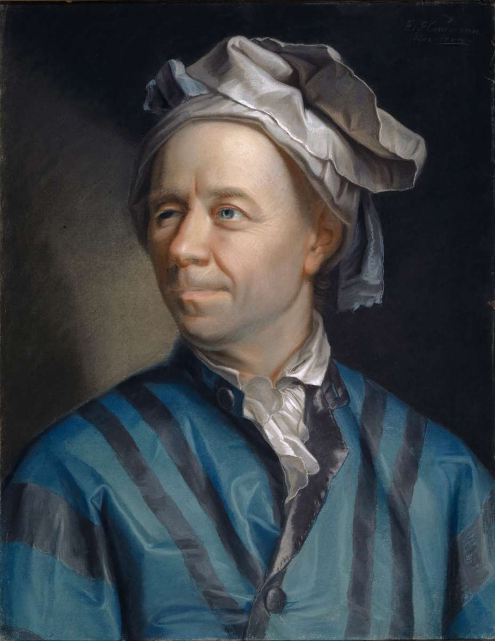
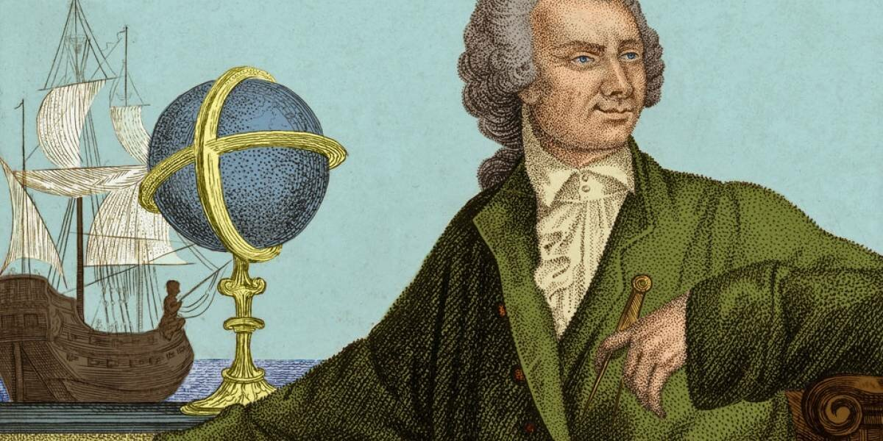
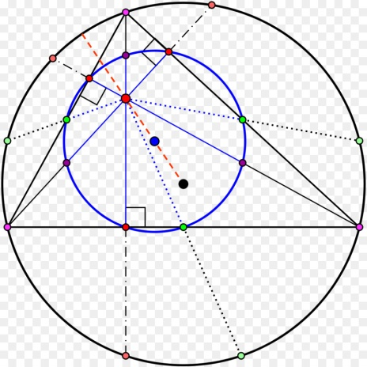
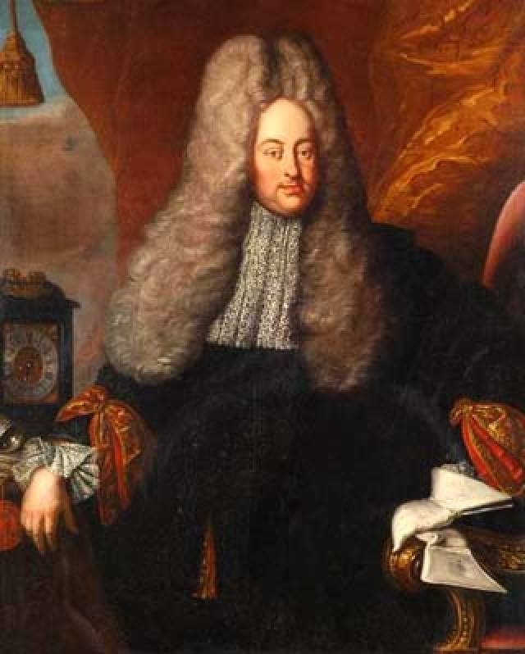
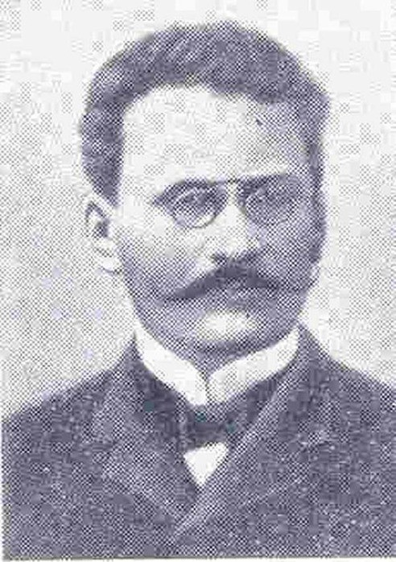
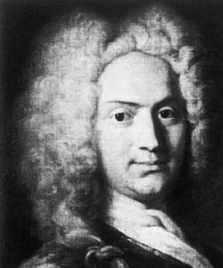
Академия наук

Slide 6
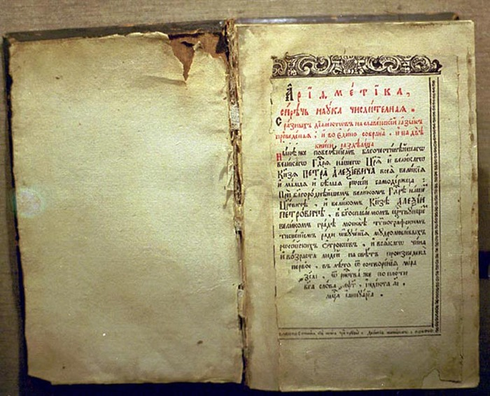
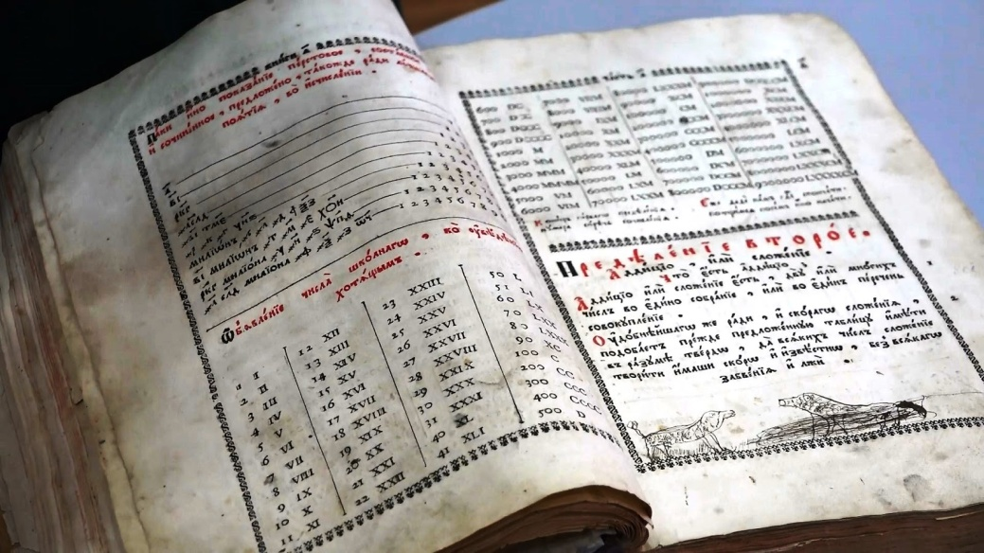
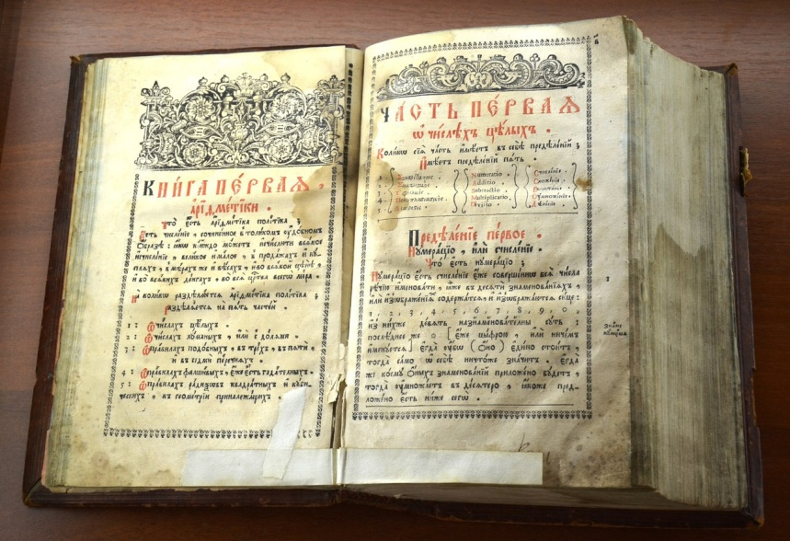
Арифметика Магницкого

Slide 7
Академия наук
В XVIII веке при Академии содержались:
библиотека,
музей Кунсткамера,
обсерватория,
физический кабинет,
химическая лаборатория (основана в 1748 г. М. В. Ломоносовым),
анатомический театр,
художественные классы,
мастерские,
типография.

Slide 8
Состав Петербургской Академии наук на момент открытия
Академик | Годы жизни | Должность | подписания контракта | приезда в Петербург | выбытия из Академии
Л. Л. Блюментрост | 1692—1755 | президент Академии | 25.11.1725 | — | 6.07.1733
И. Д. Шумахер | 1690—1761 | секретарь по делам Академии | 1725 | 1714 | 2.07.1761
Я. Герман | 1678—1733 | академик по кафедре высшей математики | 8.01.1725 | 14.08.1725 | 09.1730
Х. Мартини | 1699—после 1739 | академик по кафедре логики | 13.01.1725 | 06.1725 | 25.01.1729
И. П. Коль | 1698—1778 | академик по кафедре красноречия и церковной истории | 7.02.1725 | 1725 | 08.1727
Г. Б. Бильфингер | 1693—1750 | академик по кафедре экспериментальной и теоретической физики | 1.03.1725 | 14.08.1725 | 09.1730
Н. Бернулли | 1695—1726 | академик по кафедре механики | 1725 | 27.10.1725 | 29.07.1726
Д. Бернулли | 1700—1782 | академик по кафедре физиологии | 1725 | 27.10.1725 | 24.06.1733
Ж. Н. Делиль | 1688—1768 | академик по кафедре астрономии | 8.06.1725 | 02.1726 | 1747
И. Х. Буксбаум | 1693—1730 | академик по кафедре ботаники | 1.09.1725 | 1721 | 11.08.1729
Х. Гольдбах | 1690—1764 | конференц-секретарь Академии | 1.09.1725 | 1725 | 18.03.1742

Slide 9
Академик | Годы жизни | Должность | подписания контракта | приезда в Петербург | выбытия из Академии
М. Бюргер | 1686—1726 | академик по кафедре химии и практической медицины | 10.1725 | 13.03.1726 | 22.07.1726
И. Г. Дювернуа | 1691—1759 | академик по кафедре анатомии и зоологии | 3.11.1725 | 12.1725 | 25.05.1740
Г. З. Байер | 1694—1738 | академик по кафедре греческих и римских древностей | 3.12.1725 | 17.02.1726 | 1737
И. С. Бекенштейн | 1684—1742 | академик по кафедре правоведения | 3.12.1725 | 24.06.1726 | 05.1735
Почётные члены
В XVIII в. почётными членами и членами-корреспондентами стали более 160 иностранных учёных (Ф. Вольтер, Д. Дидро, Ж. Даламбер, К. Линней, Б. Франклин и другие). В свою очередь, почётными членами зарубежных академий стали Л. Эйлер, М. В. Ломоносов, И. И. Лепёхин, С. Я. Румовский, П. С. Паллас.

Slide 10
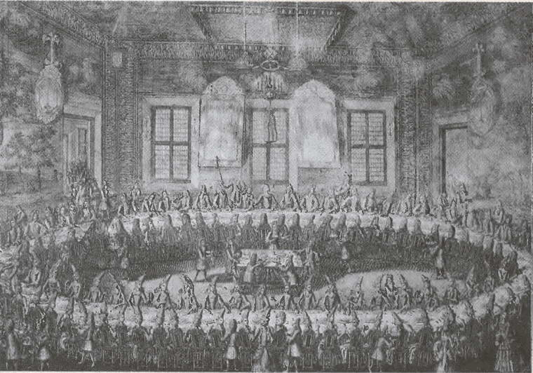
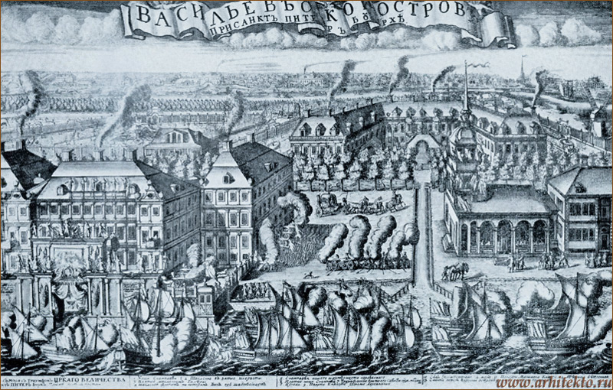
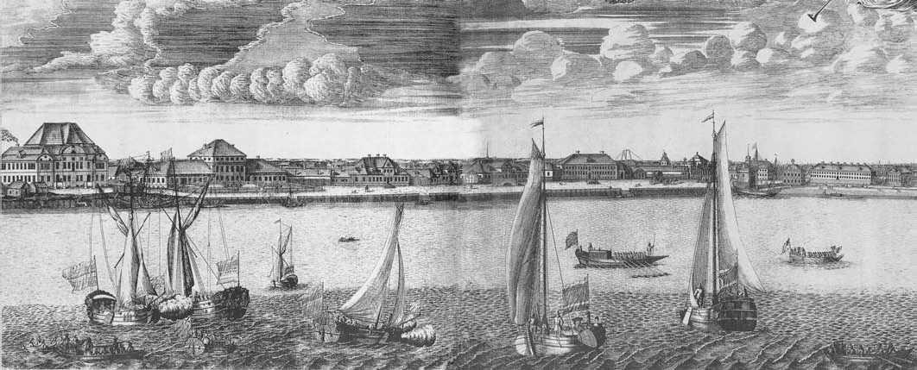
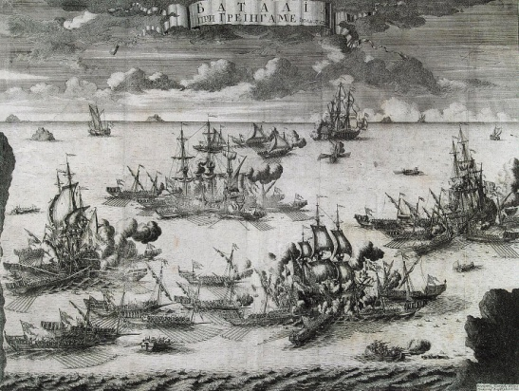
Искусство. Гравюра.
“Свадьба Петра”
“Васильевский остров”
“Панорама Петербурга”
“Баталия при Грейнгаме”

Slide 11
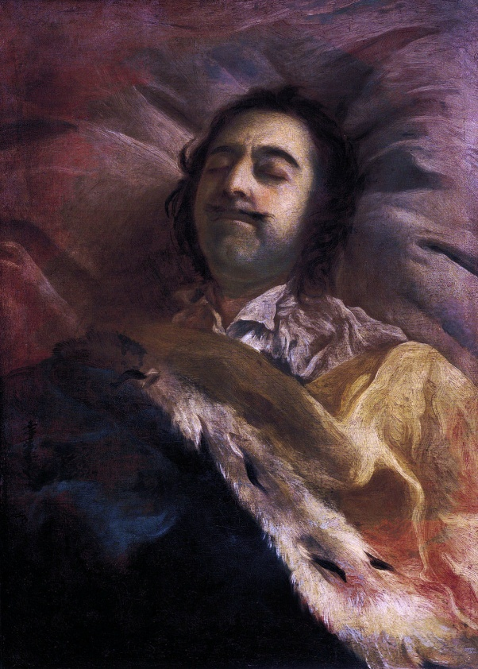
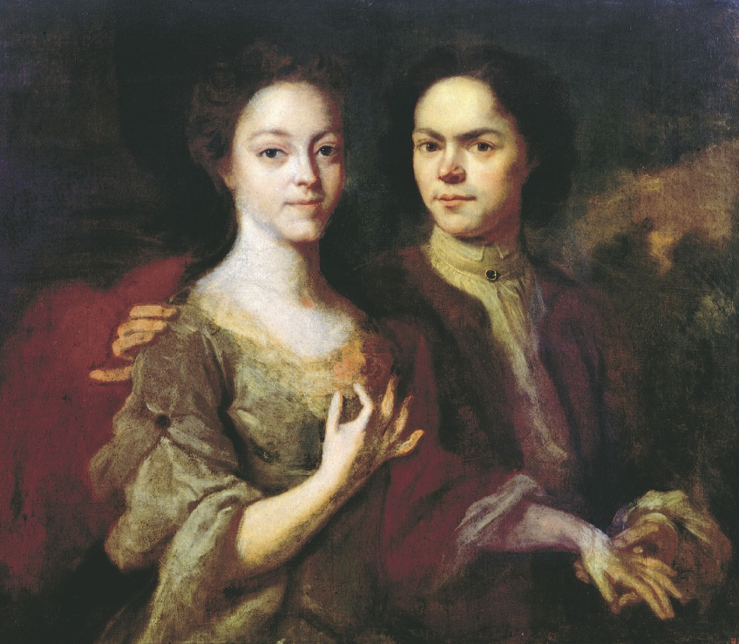
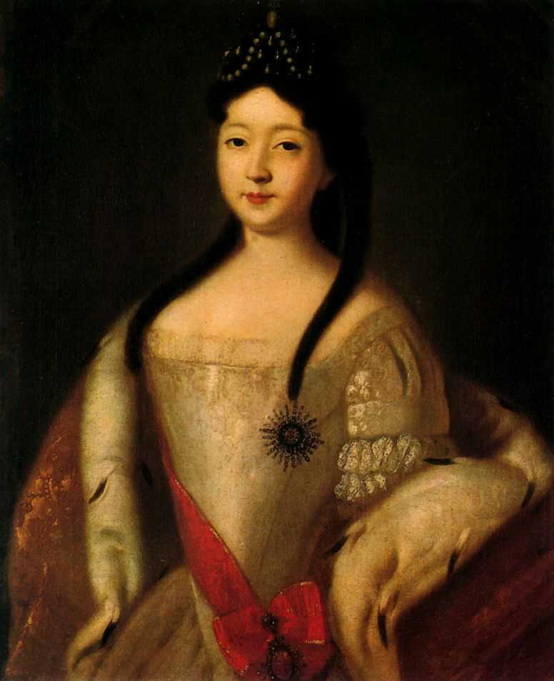
Иконопись и живопись
“Автопортрет женой”. Андрей Матвеевс
Портрет царевны Анны Петровны. Иван Никитин
“Петр I на смертном одре”. Иван Никитин

Slide 12
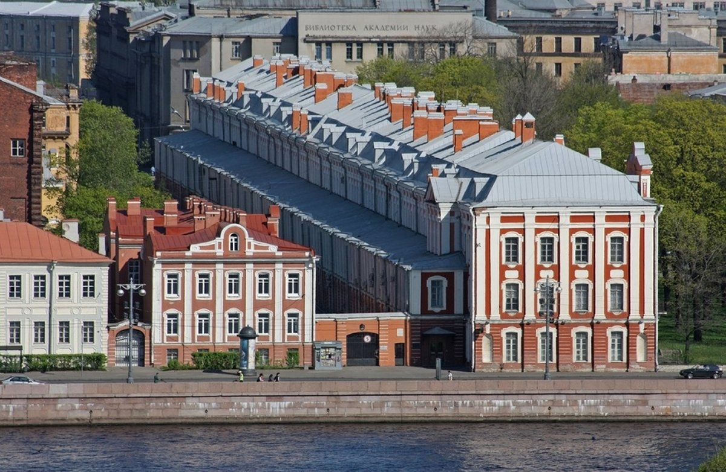
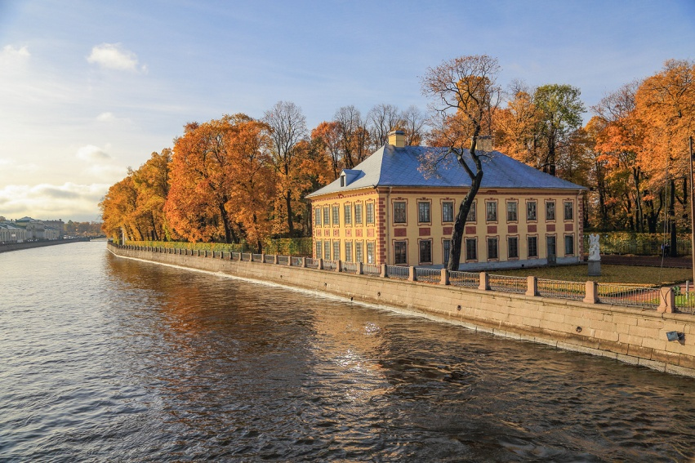
Архитектура
Летний Дворец Петра
Здание двенадцати коллегий

Slide 13
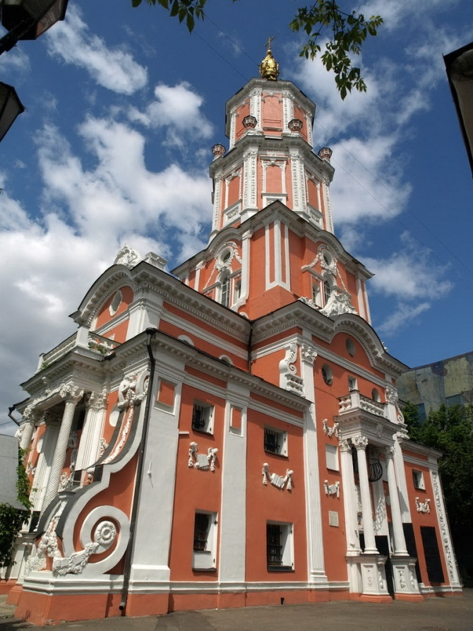
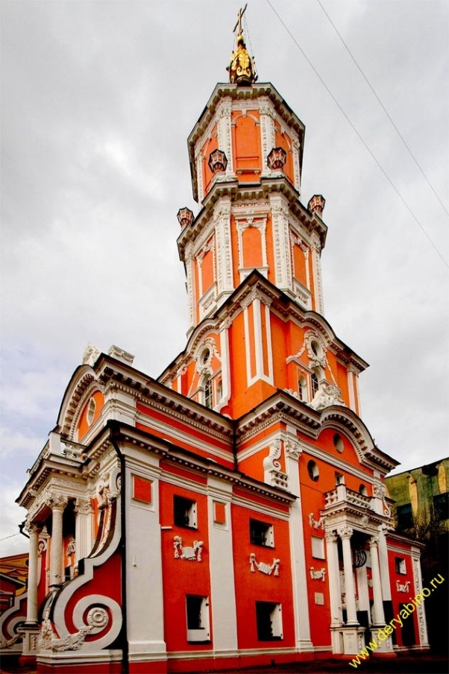
Архитектура
Церковь Архангела Гавриила или Меншиковая башня

Slide 14
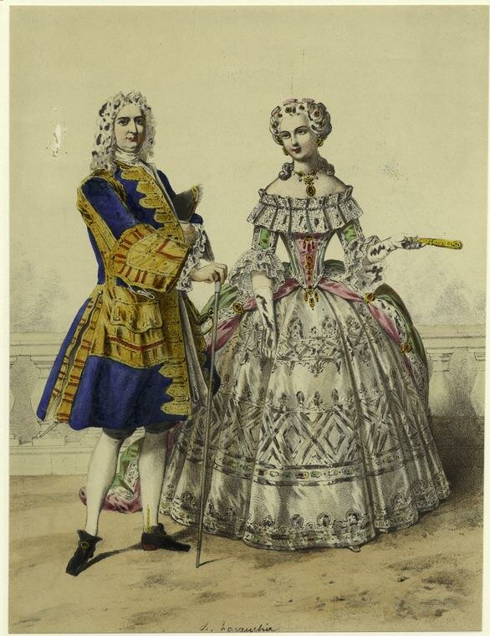
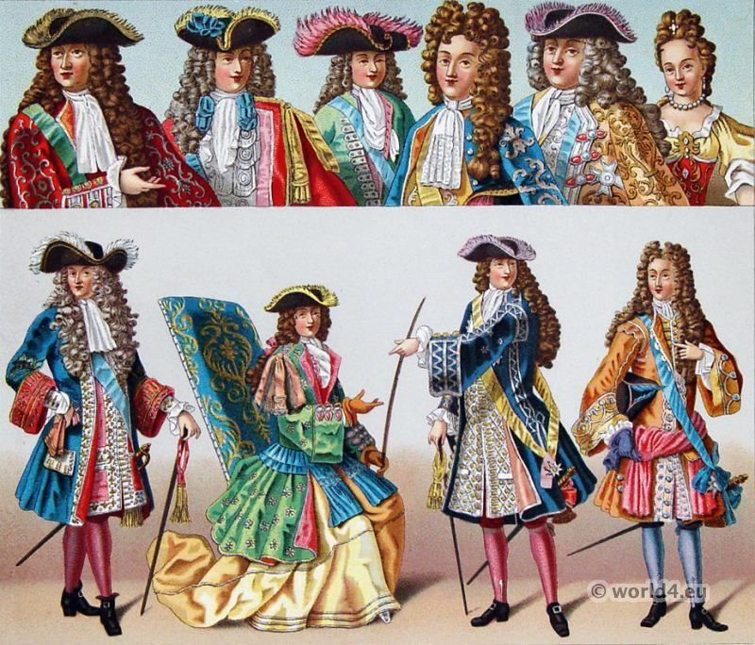
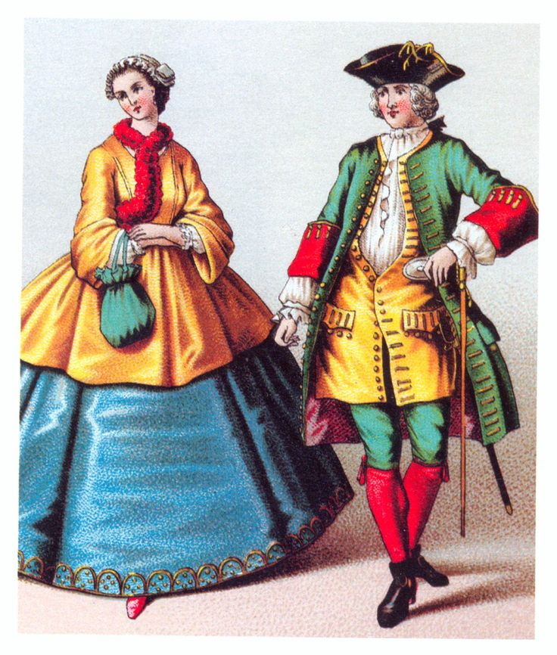
Дворянский быт.

Slide 15
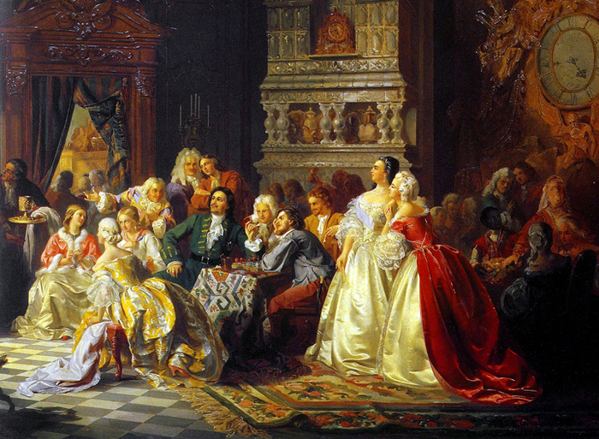
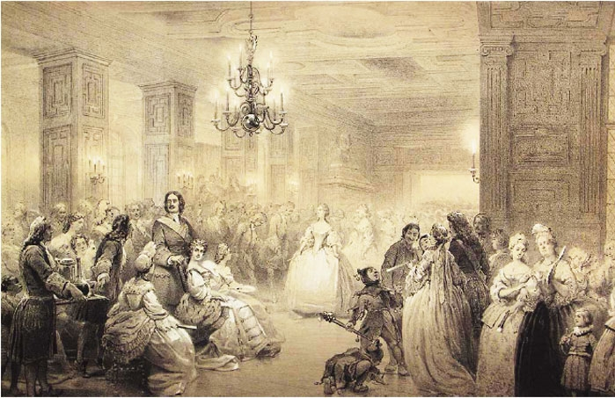
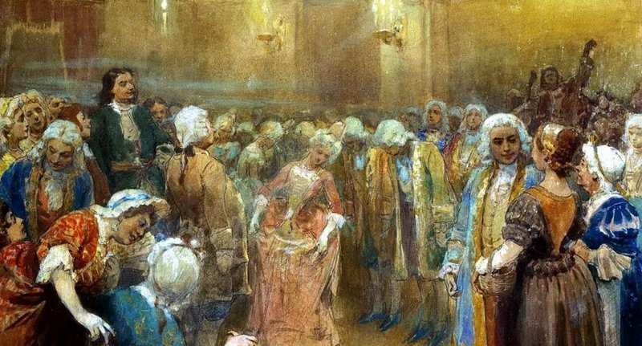
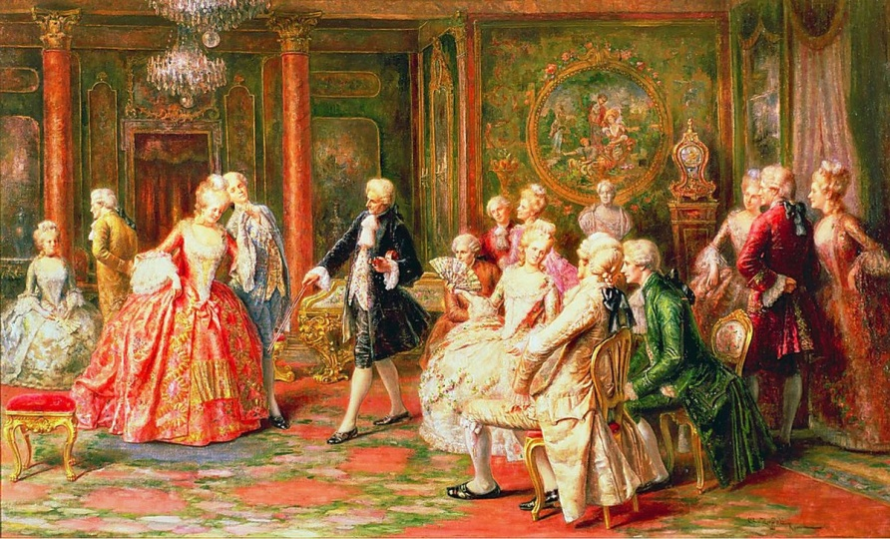
Ассамблеи

Slide 16
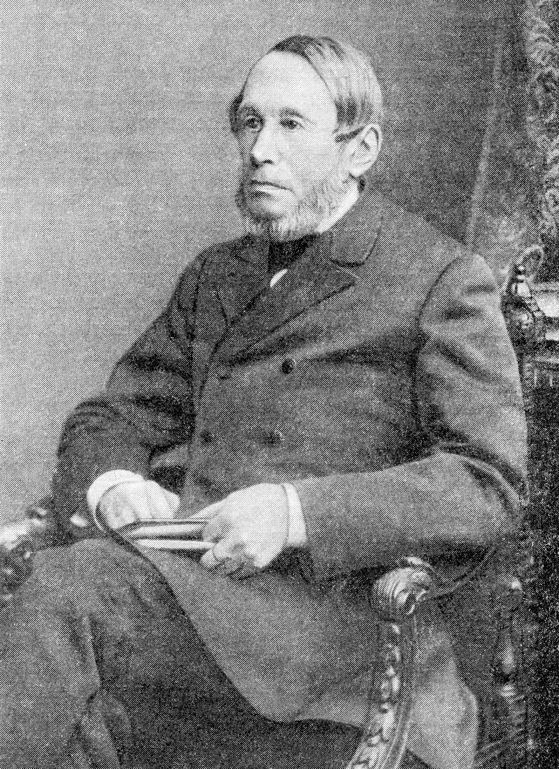
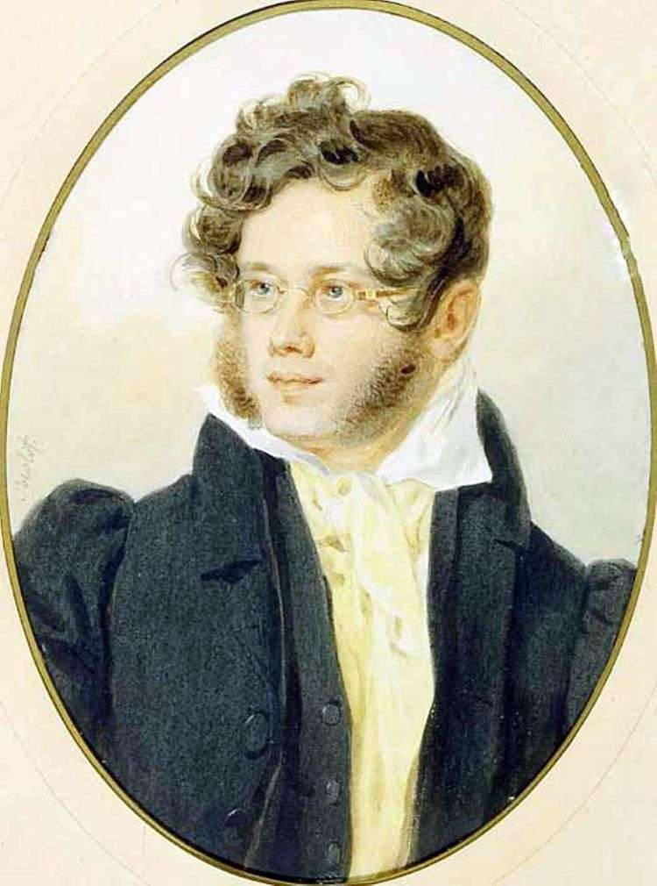
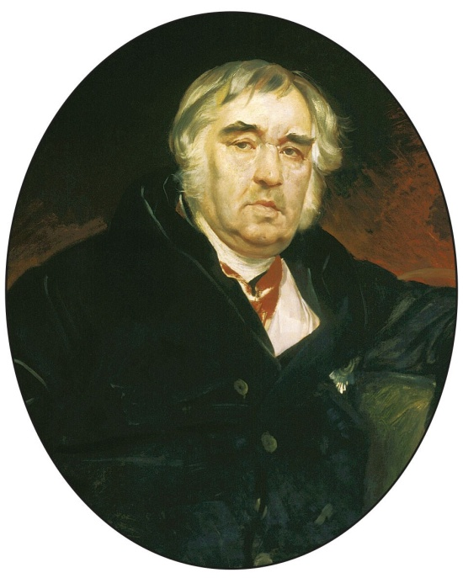
Лингвистические нормы и литература
Вяземский Петр Андреевич
Крылов Иван Андреевич
Яков Карлович Грот

